Slide 1


Поиск по
видеолекциям
Задайте вопрос своими словами
и откройте нужный момент видео
Работающий веб-проект
Notes:
Лекторий — библиотека видеолекций со смысловым поиском. Репозиторий: https://github.com/aerade/product2. Иллюстрация создана с помощью imagegen в стиле текущего сайта.

Slide 2

Зачем нужен Лекторий?
Нужный ответ часто спрятан
в длинной записи
Обычный поиск
Человек помнит смысл объяснения,
но не точные слова преподавателя.
Поиск в Лектории
Вопрос приводит к фрагменту
лекции и нужному времени видео.
02
Notes:
Это описание пользовательской задачи, а не статистика исследования. Поиск использует локальные эмбеддинги E5. Источники: backend/search.py, backend/embeddings.py.

Slide 3
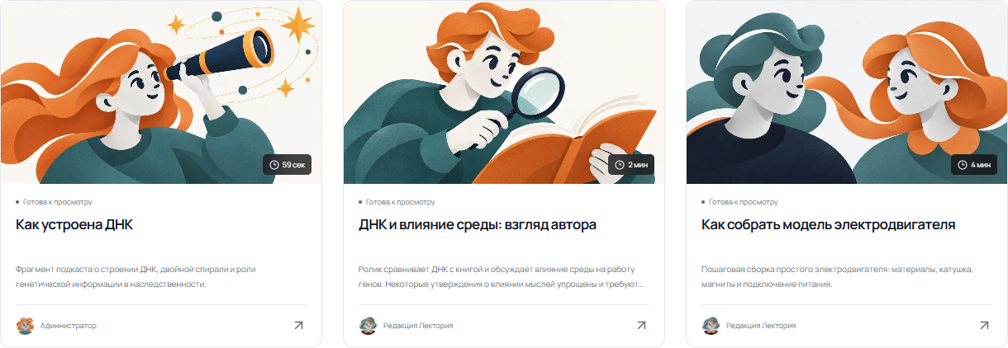
Каталог лекций
Обложки, темы и поиск по названию помогают выбрать материал
Готовая лекция открывается вместе с видео и учебными материалами
03
Notes:
Скриншот работающего проекта: http://localhost:8000/#/. В каталоге восемь готовых лекций. Снимок сделан после актуальной сборки.

Slide 4
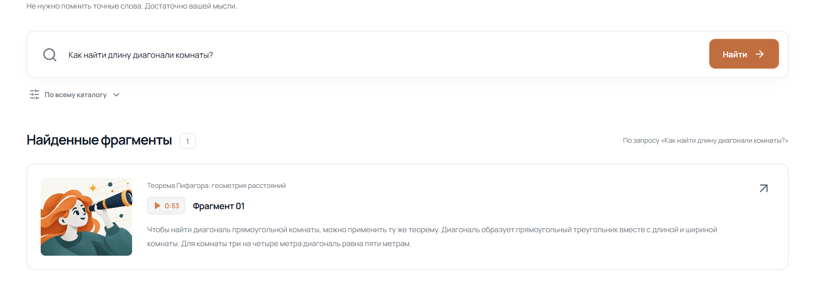
Поиск по смыслу
Пример вопроса: «Как найти длину диагонали комнаты?»
0:53
Сервис нашёл объяснение в лекции о теореме Пифагора.
Нажатие на результат открывает видео с этого момента.
04
Notes:
Реальный запрос к POST /api/search: «Как найти длину диагонали комнаты?». Результат: demo-pythagoras, start_seconds=53.95, score=0.9235. В интерфейсе время округляется до 0:53. Поиск допускает весь каталог или выбранные лекции.

Slide 5
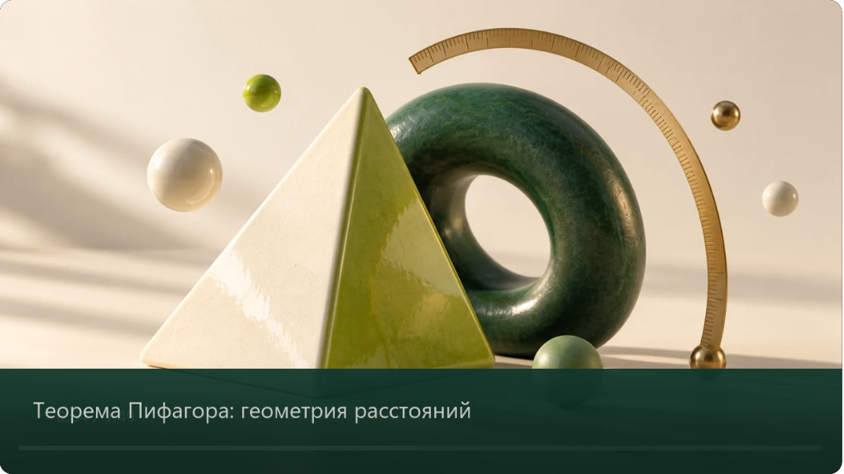
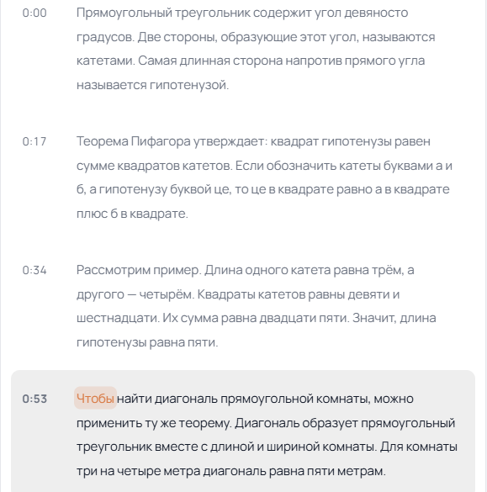
Страница лекции
Текст и время видео связаны между собой
Транскрипт
Оглавление
Конспект
Термины
Подсвечивает текущие слова
Ведёт к разделам лекции
Собирает основные мысли
Показывают места в видео
05
Notes:
Скриншот http://localhost:8000/#/lecture/demo-pythagoras?t=53.95. Видео действительно загружено и перемотано на 54 секунды. Демонстрационная мини-лекция использует синтетическую озвучку. Для новых распознаваний сохраняется время отдельных слов, для SRT/VTT подсветка приблизительная. Конспект и термины доступны во вкладках.

Slide 6

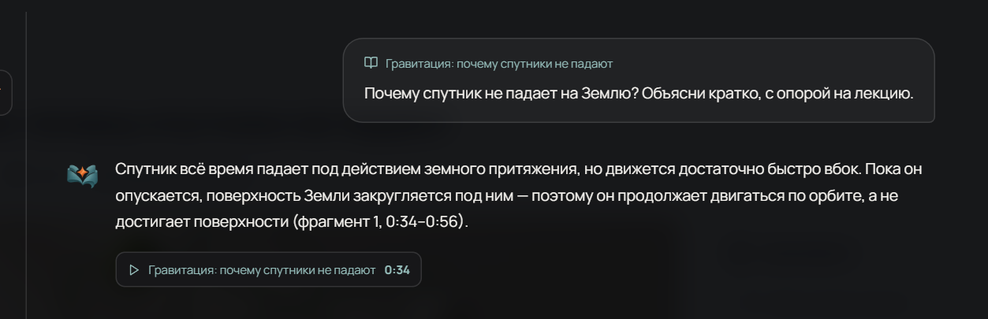
Лектория
Чат объясняет материалы и показывает, где проверить ответ
Вопрос по лекции
Выбор одной лекции
или всего каталога.
Ответ с источником
Лектория работает с темами сайта и лекций.
История диалогов остаётся личной.
Ссылка открывает фрагмент,
на который опирается ответ.
06
Notes:
Скриншот реального ответа gpt-6-luna с reasoning_effort=medium. Вопрос о спутнике задан с lecture_id=demo-orbit. Модель вернула объяснение и одну проверенную ссылку на 0:34. Приватность истории и ограничения действий проверяет сервер. Источники: backend/assistant.py, docs/assistant.md.

Slide 7
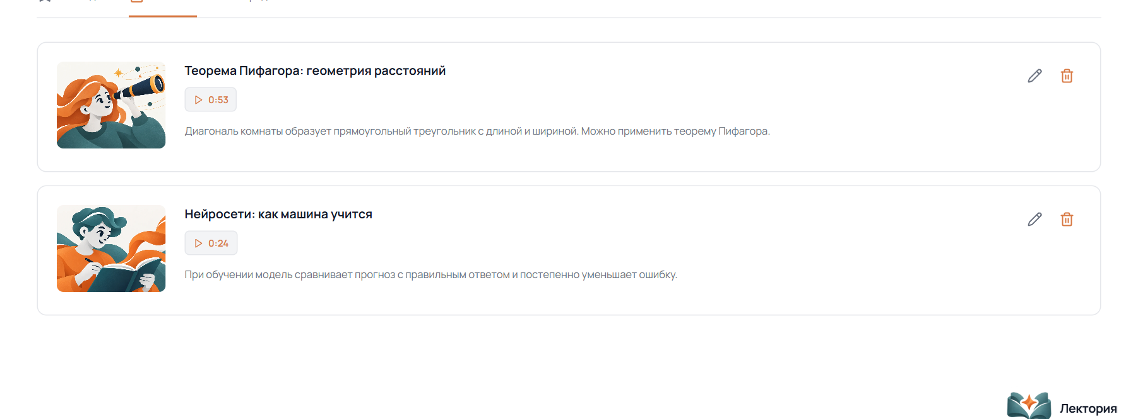
Личная библиотека
Закладки и заметки сохраняют важные моменты вместе с таймкодом
Свои записи можно открыть, изменить или удалить
07
Notes:
Скриншот http://localhost:8000/#/library, вкладка «Заметки». Для демонстрации созданы две заметки и две закладки обычного пользователя; после съёмки временные записи удалены. Подмена интерфейса и данных на снимке не выполнялась.

Slide 8
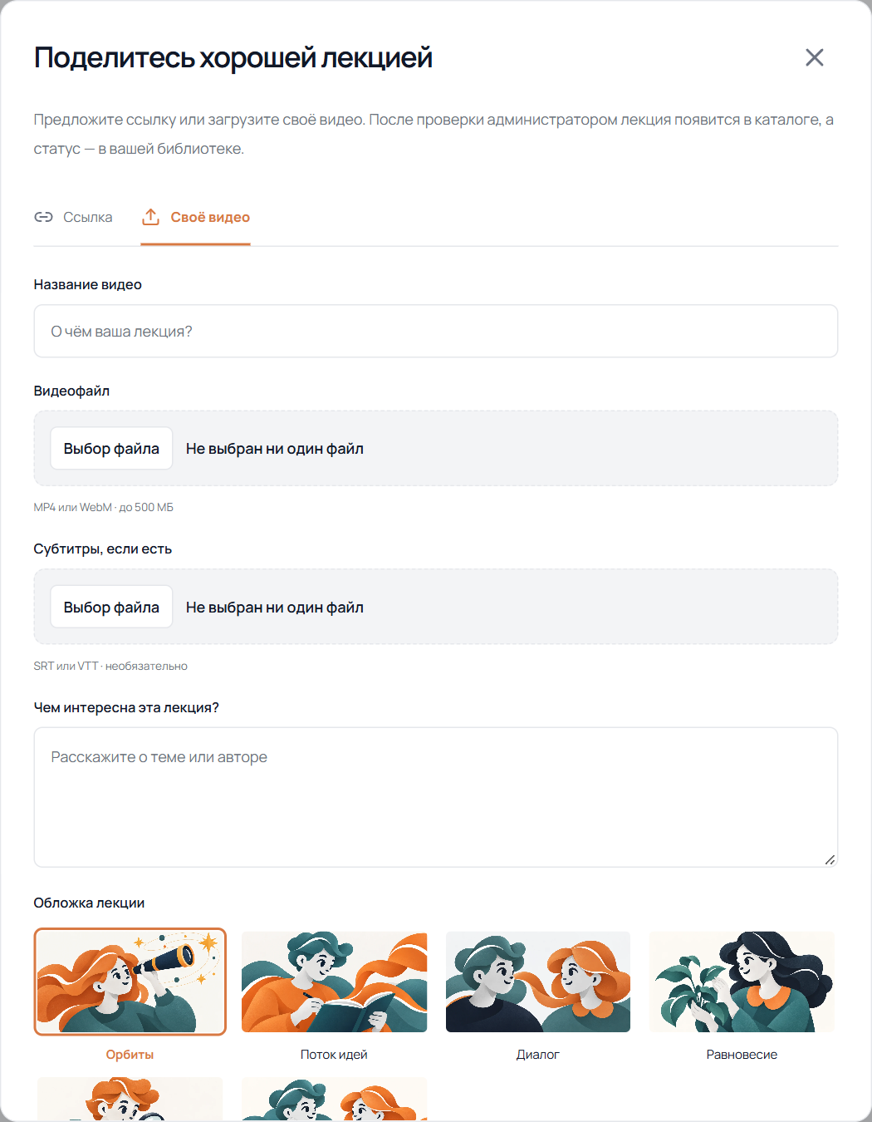
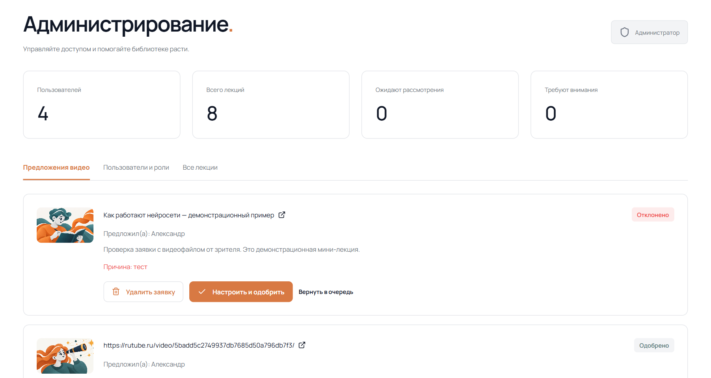
Пополнение каталога
Пользователь предлагает видео, администратор проверяет и публикует
Ссылка или свой файл
VK Видео, Rutube, Vimeo
или MP4/WebM с компьютера
Перед публикацией
Администратор задаёт название,
описание, курс и обложку.
Преподаватель управляет
своими лекциями.
08
Notes:
Реальные снимки формы предложения собственного видео и раздела администрирования. Основная загрузка — /#/upload. Зритель предлагает, преподаватель загружает и редактирует свои лекции, администратор управляет каталогом и заявками. YouTube не поддерживается. Источник: README.md, backend/app.py.

Slide 9

Как устроена обработка
Долгая задача выполняется в фоне, её состояние видно на сайте
Видео
Транскрипт
Материалы
Поиск
Файл или ссылка
Whisper large-v3
или готовые субтитры
Конспект, оглавление
и ключевые термины
E5 находит фрагменты,
BGE уточняет выдачу
React и FastAPI. Данные в SQLite. Смысловой поиск на E5 и BGE-reranker.
09
Notes:
Текущая реализация: Whisper large-v3 CPU/int8; субтитры источника имеют приоритет. E5 выбирает до 30 кандидатов, затем BGE-reranker-v2-m3 повторно оценивает соответствие вопросу. Материалы генерирует внешний LLM; при его недоступности показаны помеченные выдержки. Источники: backend/worker.py, backend/search.py, backend/rerank.py, docs/architecture.md; https://huggingface.co/BAAI/bge-reranker-v2-m3 ; https://huggingface.co/onnx-community/bge-reranker-v2-m3-ONNX .

Slide 10

Дополнительные
возможности
Поиск по нескольким лекциям
Общий каталог или свой набор.
Чат Лектория
Ответы по лекциям с проверяемыми источниками.
Личная библиотека
Закладки и заметки с таймкодами.
Светлая и тёмная темы
Оформление и иллюстрации меняются вместе.
и многое другое
10
Notes:
Функции действуют в текущем проекте: выбор нескольких лекций; чат gpt-6-luna с medium reasoning, источниками и изображениями; личные заметки и закладки; темы и адаптивность; ключевые термины с таймкодами. Источники: frontend/src/App.tsx, frontend/src/components/ui/ask-bar.tsx, backend/assistant.py.

Slide 11
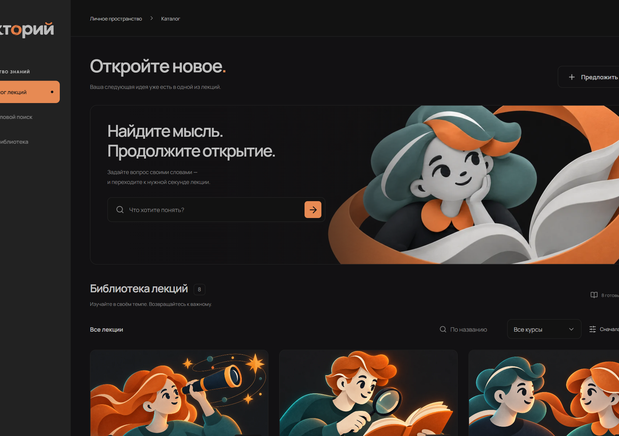
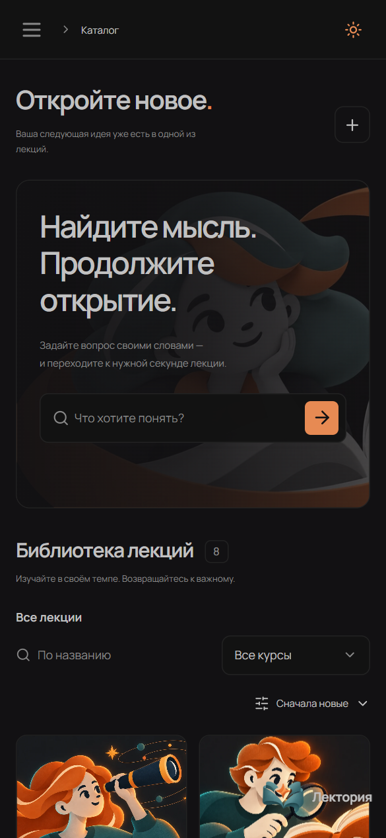
Рабочий проект
Проверен локальный запуск, основные сценарии и восстановление данных
101
автоматических тестов
прошли успешно
8 лекций
с готовыми материалами
в начальной копии проекта
Компьютер и телефон
11
Notes:
Проверка 28.10.2026: 101 автоматический тест прошёл; TypeScript/Vite build и pip check успешны. В браузере проверены переход из поиска в видео, подсветка слов, заметки, повторное переключение закладок, роли, чат и пять мобильных страниц. Отдельный реальный файл 19,08 с прошёл Whisper large-v3 и генерацию материалов за 34,47 с на этом компьютере. Это результат короткого образца, а не обещание скорости для всех записей. Начальная копия содержит 8 готовых лекций.

Slide 12

План развития
Редактирование транскрипта
Исправлять распознанные слова
прямо на странице лекции.
Проверка большого каталога
Оценить поиск на разных предметах
и записях с разным качеством звука.
Ускорение на GPU
Проверить ускорение распознавания
длинных видео.
12
Notes:
План дальнейшего развития, а не уже реализованные функции. Иллюстрация создана с помощью imagegen в стиле проекта. Редактирование транскрипта, оценка на большом каталоге и GPU-ускорение здесь обозначены как будущая работа.

Slide 13


Демонстрация
проекта
1 Вопрос своими словами
2 Переход к моменту лекции
3 Заметка в личной библиотеке
github.com/aerade/product2
Notes:
Проект и инструкция запуска: https://github.com/aerade/product2. Для живой демонстрации используйте запрос «Как найти длину диагонали комнаты?» и результат 0:53. Локальный сайт: http://localhost:8000. Данные входа демонстрационных аккаунтов находятся в README репозитория. Иллюстрация imagegen.

